Slide 1

Basic charts template
Feel free to use this PowerPoint template to create reports of your own.
If you want to automatically populate it with your data – read more about our services and platform here:
https://researchautomators.com/powerpoint-reports/

Slide 2
Employee survey 2023
Company total

Slide 3
About the survey
The survey took place between 2023-10-05 and 2023-11-14.
The response rate for the company as a whole was 94% (296 responses).

Slide 4
Reporting of all questions
Here is a detailed report of all the survey's questions

Slide 5
Leadership
Number of responses: 296

Slide 6
Work environment
Number of responses: 296

Slide 7
Tasks and Development
Number of responses: 296

Slide 8
Communication
Number of responses: 296

Slide 9
Employee conversations
I have had an employee conversation in the last 6 months
Number of responses: 296

Slide 10
Salary conversations
I have had a salary conversation in the last 12 months
Number of responses: 296

Slide 11
Overall satisfaction
How satisfied are you overall with your work situation?
Number of responses: 296

Slide 12
Gender
I am:
Number of responses: 296

Slide 13
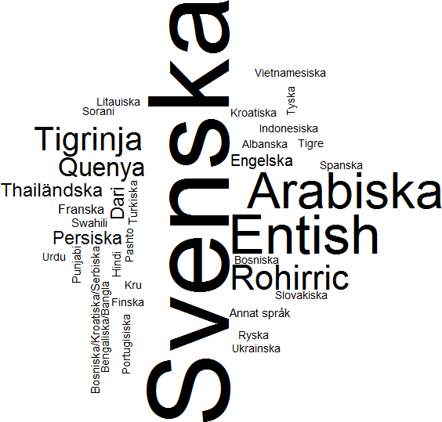
Native language
What is your native language?
Swedish | 32%
Entish | 14%
Arabic | 12%
Rohirric | 8%
Tigrinja | 7%
Quenya | 5%
Thai | 3%
Dari | 3%
Persian | 3%
English | 2%
French | 1%
Turkish | 1%
Bosnian/Croatian/Serbian | 1%
Hindi | 1%
Other language | 1%
Swahili | 1%
Punjabi | 1%
Sorani | 0%
Slovak | 0%
Indonesian | 0%
Number of responses: 296

Slide 14
Meetings
How much time do you spend on meetings each week?
Number of responses: 296

Slide 15
Best job aspects
What do you think is the best thing about your job?
Number of responses: 296

Slide 16
Background questions
Number of responses: 296

Slide 17
Background questions
Number of responses: 290

Slide 18
Improvement suggestions
What can be done to improve your work situation even more?
Tydligare kommunikation om företagets långsiktiga mål och riktning.
Mer regelbunden och konstruktiv feedback från ledningen.
Utökade möjligheter för professionell utveckling och vidareutbildning.
Förbättrade arbetsprocesser och verktyg för att öka effektiviteten.
En tydligare karriärväg och möjligheter till avancemang.
Mer flexibilitet när det gäller arbetsplats och arbetstid.
Förbättrad arbetslivsbalans och stöd för hälsoprogram.
Ökad möjlighet till internt samarbete och teamaktiviteter.
Bättre belöningssystem och erkännande för prestationer.
Minskad arbetsbelastning och bättre fördelning av ansvar.
Förbättrad teknisk infrastruktur och IT-support.
Ökad möjlighet till delaktighet i beslutsfattandet.
Utveckling av en positiv och inkluderande arbetskultur.
Bättre möjligheter till feedback och dialog med överordnade.

